Slide 1
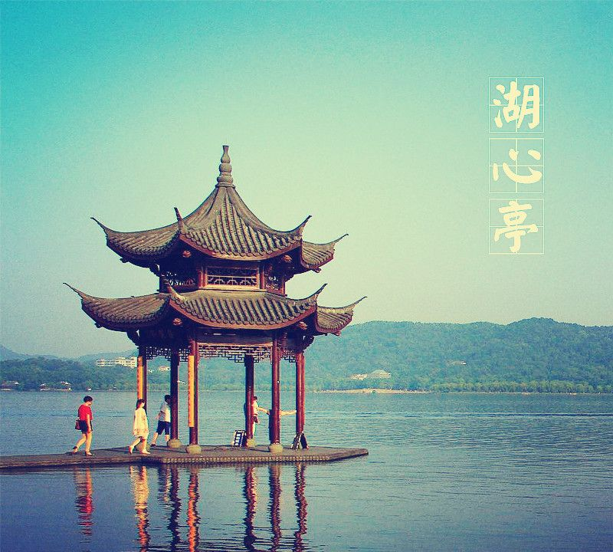
湖心亭看雪
张岱

Slide 2
作者简介
张岱(1597年10月5日-1680年 )，又名维城，字宗子，又字石公，号陶庵、天孙，别号蝶庵居士，晚号六休居士。汉族，山阴(今浙江绍兴)人。晚明文学家、史学家，还是一位精于茶艺鉴赏的行家，崇老庄之道，喜清雅幽静。不事科举，不求仕进，著述终老。精小品文，工诗词。是公认成就最高的明代文学家之一，其最擅散文。他的散文语言清新活泼，形象生动，广览简取，《西湖七月半》《湖心亭看雪》是他的代表作。著有《陶庵梦忆》《西湖梦寻》《夜航船》《琅嬛文集》《快园道古》等绝代文学名著。另有史学名著《石匮书》亦为其代表作，时人李长祥以为"当今史学，无逾陶庵"。张岱出身仕宦家庭，早岁生活优裕，久居杭州。明亡，避居剡溪山，悲愤之情悉注于文字之中，晚年避居山中，穷愁潦倒坚持著述。一生落拓不羁，淡泊功名，具有广泛的爱好和审美情趣。他喜游历山水，深谙园林布置之法;懂音乐，能弹琴制曲;善品茗，茶道功夫颇深;好收藏，具备非凡的鉴赏水平;精戏曲，追求至善至美。

Slide 3
景点介绍
浙江杭州西湖湖心亭:位于西湖中央，是"中国四大名亭"之一。小于三潭印月。大于阮公墩，合称"湖中三岛"--湖心亭为"蓬莱"，三潭印月是"瀛洲"。阮公墩是"方丈"。但是历史非常悠久，是西湖三岛中最早营建的岛，"湖心平眺"在清代的时候被列为"钱塘十八景"之一。在宋、元时曾有湖心寺，后倾圮。明代有知府孙孟建振鹭亭，后改清喜阁，是湖心亭的前身。

Slide 4
预习检测
1.掌握重点字音字形
更（ ɡēnɡ）定 毳（cuì）衣
雾凇（sōnɡ） 沆（hànɡ）砀（dànɡ）
一芥（jiè） 喃（nán）喃

Slide 5
活动一
疏通文意

Slide 6
文章释义
①
公元1632年
崇祯五年十二月，余住西湖。大
雪三日，湖中人鸟声俱绝。是日更定矣，余拏一小舟，拥毳衣炉火，独往湖心亭看雪。雾凇沆砀，天与云与山与水，上下一白。湖上影子，惟长堤一痕，湖心亭一点，与余舟一芥，舟中人两三粒而已。
晚上八时左右。
撑（船）
裹着裘皮衣服，围着火炉。裹，围。毳，鸟兽的细毛。
冰花周围弥漫着白气。沆砀，白气弥漫的样子。
指西湖长堤在雪中隐隐露出一道痕迹。

Slide 7
①
译文：崇祯五年（公元1632年）十二月，我住在西湖边。大雪接连下了多天，湖中的行人、飞鸟的声音都消失了。这一天晚上八时左右，我撑着船，裹着裘皮衣服，围着火炉，独自前往湖心亭看雪。（湖面上）冰花周围弥漫着白气，天和云和山和水，天色湖光全是白皑皑的。湖上的影子，只有西湖长堤在雪中隐隐露出一道痕迹，湖心亭的一点轮廓，和我的一叶小舟，舟中的两三粒人影罢了。

Slide 8
②
到亭上，有两人铺毡对坐，一童
子烧酒，炉正沸。见余大惊喜，曰：
“湖中焉得更有此人！”拉余同饮。
余强饮三大白而别。问其姓氏，是金
陵人，客此。及下船，舟子喃喃曰：
“莫说相公痴，更有痴似相公者！”
哪能还有这样的人呢！意思是想不到还会有这样的人。
焉得，哪能。更，还。
三大杯酒。
客居此地。
船夫。
旧时对士人的尊称。

Slide 9
②
译文：到了湖心亭上，看见有两个人铺好毡子，相对而坐，一个小孩正把酒炉（里的酒）烧得滚沸。（他们）看见我非常高兴，说：“想不到还会有这样的人！”（他们）拉着我一同饮酒。我尽情的喝了三大杯酒，然后和他们道别。（我）问他们的姓氏，（得知他们）是南京人，客居在此。等到了下船的时候，船夫喃喃地说：“不要说相公您痴，还有像相公您一样痴的人啊！”

Slide 10
活动二
归纳文言词汇

Slide 11
1.古今异义
（1）余强饮三大白而别
古义：古人斟酒时用的酒杯，这里代指酒。
今义：白色
（2）是日更定矣
古义：古代夜间的计时单位，一夜分为五更，每更约两小时。
今义：更加；变更

Slide 12
2.一词多义
是 |  | 是日更定 | （这）
 |  | 问其姓氏，是金陵人 | （判断动词，是）
更 |  | 是日更定 | （古代夜间的计时单位，音ɡēnɡ）
 |  | 湖中焉得更有此人 | （还，音ɡènɡ）
白 |  | 上下一白 | （白色）
 |  | 余强饮三大白而别 | （古时罚酒用的，泛指酒杯。）

Slide 13
大 |  | 见余大喜 | （非常）
 |  | 余强饮三大白而别 | （大，与“小”相对）
余 |  | 余住西湖 | （我，指作者）
 |  | 江干上下十余里间 | （多）

Slide 14
3.词类活用
（1）大雪三日（名词活用作动词，下大雪）
（2）是金陵人，客此（名词活用作动词，客居）
（3）拥毳衣炉火（名词活用作动词，带着炉火）
（4）与余舟一芥（小草，这里名词用作状语，像小草一样的微小）

Slide 15
活动三
感知文章

Slide 16
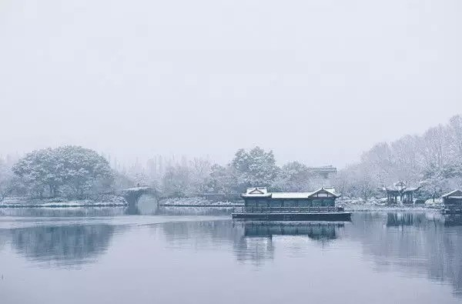
1.用简洁的话概括课文内容。
独往湖心亭看雪
湖心亭偶遇佳客
2.叙事是本文的线索，请在文中找出记叙的要素。
时间：崇祯五年十二月，大雪三日之后的更定时分。
地点：西湖的湖心亭。
人物：作者张岱，两“客此”的金陵人（舟子、小童）。
事件：看雪；奇遇。

Slide 17
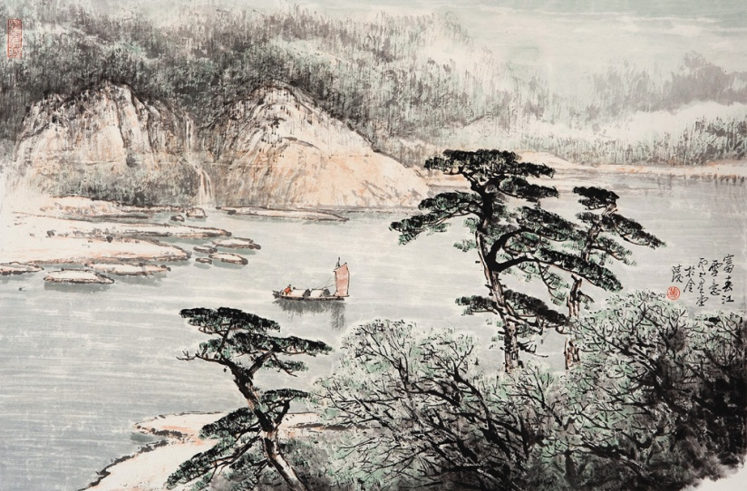
3.再读课文，概括段落大意。
第一段：点明看雪的年月、地点、环境。
第二段：
①看雪的具体时间，描写所见西湖雪景；
②亭中会客经过；
③借舟子之口，抒发感慨。

Slide 18
4.作者在写景时用白描手法，文字极其简练，为何开头交代时间及看雪背景却极费笔墨？
开头作者用明代年号纪年，说明在他心目中明代始终是没有灭亡的。他以明代遗民的视角来看世界，自然会有一种孤标傲世，遗世独立的情怀和风致。“大雪三日”一句，以听觉表现出西湖在大雪后一片静寂的情景，而作者偏要选这最静寂的凌晨时分去看雪景，以示自己的孤怀雅兴。

Slide 19
5.从“独往湖心亭”中的“独”字可见是一人前往，为何又写“舟中人两三粒”，结尾又写舟子？是否矛盾？
这里并不是作者行文的疏忽，而是有意为之。在作者看来，茫茫众生不可为伍，比如舟子，虽然存在却犹如不存在，这反映了他文人雅士的孤傲，也是作者强烈的自我意识、自我情怀的一种写照。

Slide 20
活动四
探究写法赏析文章

Slide 21
白 描
白描原是中国画的一种技法，是一种不加色彩或很少用色彩，而只用墨线在白底上勾勒物象的画法。
写作中是一种描写的方法，指抓住事物的特征，以质朴的文字，寥寥几笔就勾勒出事物形象的描写方法。

Slide 22
1.描写细致入微，富有诗情画意。
2.笔法曲折多变，巧妙运用对比。
3.记叙、议论、抒情融于一体。

Slide 23
1.请赏析“湖上影子，惟长堤一痕，湖心亭一点，与余舟一芥，舟中人两三粒而已”一句中白描手法的运用。
在天地“一白”雄浑阔大的背景之下，作者将视线收近，从天、云、山、水，到长堤，到湖心亭，到舟，到人，在天地混沌的雪白世界中关注到几个有活力的“湖上影子”。
此为由大到小，以小衬大，也是用白描手法。这一句仅用了四组数量词，就将湖上景物生动逼真地勾画出来。视点由远及近，由大到小，由“一痕”到“一点”到“一芥”再到“两三粒”，笔墨精到，情致毕现。

Slide 24
在苍茫天地之间，那长长的横跨西湖中间的苏堤，也只是一道淡淡的凸痕罢了。那湖心亭在作者眼里仅成了一个点。而比起湖心亭来，作者的小船更小了，不能称“一叶”了，只能称“一芥”。看来“一芥”比“一点”更小了。而小船中的人当然比小船更小，又拿什么来比呢？唯有用“粒”来形容其小了。读到此处，我们自然不难想见作者独行于茫茫雪夜中所感到的“寄蜉蝣于天地，渺沧海之一栗”的人生彻悟。

Slide 25
2.作为一篇游记，作者是怎样处理写景、叙事、抒情的关系的？
叙事是行文的线索。作者开头用俭省的笔墨交代了看雪的时间、目的地、天气状况，中间交代了游踪“到亭上”“及下船”，并且记叙子湖心亭巧遇一事。
但是叙事中处处有情。比如“大雪三日，湖中人鸟声俱绝”，西湖经历三天大雪后，人鸟声俱绝，空阔的雪景使天地间呈现出一股肃杀、冷寂，作者偏偏此时去赏雪，可见他此时的心态及与众不同的情趣。虽是叙事，但重在抒情，有独自赏雪的落寞，有意外相遇的惊喜，有分别的伤感，也有天涯巧遇知音的愉悦。

Slide 26
景中有情，情景交融。作者抓住了夜色中雪景的特点，一痕、一点、一芥、两三粒正是茫茫雪景中的亮点，这正透露出作者游湖观雪的雅趣，显得悠远脱俗，卓然独立。此正谓：景中含情，情景交融，情事交融，写景、叙事、抒情融于一炉，这正是本文的一大特色。

Slide 27
主旨归纳
课文以清新淡雅之笔，记叙了作者晚上独往湖心亭看雪并遇到知己的事，描绘了一幅风韵绰约、气象雄浑的江南湖山雪景图，表现了作者孤独寂寞的心境和淡淡的愁绪。突出了作者遗世独立、卓然不群的高雅情趣。表达了作者遇到知己的喜悦与分别时的惋惜，体现出作者的故国之思，同时也反映了作者不与世俗同流合污、不随波逐流的品质以及远离世俗，孤芳自赏的情怀，同时也寄托人生渺茫的慨叹。

Slide 28
湖中人鸟声俱绝
环境：
白描
记叙
议论
抒情
全景——广漠
（大）
（冷）
（孤独）
情 景
对 比
情景对比
景
特写——渺小
（小）
湖心亭看雪
拉余同饮
（热）
人
（巧遇知己）
炉旺酒沸
抒发：怀恋之情 隐逸之趣

Slide 29
 | 描写手法 | 表达感情
《湖心亭看雪》
《江雪》
清高自赏
淡淡愁绪
白描
怀才不遇的孤独感
烘托

